Slide 1
約伯記(二)
~我知道我的救贖主活著~

Slide 2
約伯記(二) – 我知道我的救贖主活著
前言：
  約伯記講道系列：
    約伯記(一) – 賞賜和收取的都是耶和華
    約伯記(二) – 我知道我的救贖主活著
    約伯記(三) – 從風聞有祢到親眼見祢
  關鍵的問題：「公義的神為何會使義人受苦？」
  這個問題在考驗我們對神的認識有多深。

Slide 3
B. 我知道我的救贖主活著：
與受苦的人同哀傷：
  伯2：11-13： 「 ¹¹約伯的三個朋友─提幔人以利法、書亞人比勒達、拿瑪人瑣法─聽說有這一切的災禍臨到他身上，各人就從本處約會同來，為他悲傷，安慰他。¹²他們遠遠地舉目觀看，認不出他來，就放聲大哭。各人撕裂外袍，把塵土向天揚起來，落在自己的頭上。¹³他們就同他七天七夜坐在地上，一個人也不向他說句話，因為他極其痛苦。 」

Slide 4
B. 我知道我的救贖主活著：
與受苦的人同哀傷：
  對我們的借鏡：為什麼原本要來安慰約伯的三個朋友，反而帶給在受苦中的約伯極大的傷害？
  一個正在受苦的人，他當時是無法把痛苦看成祝福，也不覺得苦難能夠為他效力，除非神在之後漸漸向他開啟。
  不要輕易假設我們能了解對方的難處和痛苦，因而以高姿態將自己的經驗建議套在別人的處境上。

Slide 5
B. 我知道我的救贖主活著：
與受苦的人同哀傷：
  任何生命的苦難，無論大小，都是獨特且不容易的。其中所經歷的痛苦和掙扎也是非常真實的。
  這叫我們不能不隨時存一個關顧憐憫人的心腸來關懷我們周遭的人。
  一個在苦難中的人最需要的，就是知道有人關心他、願意陪伴他走這段不容易的路。

Slide 6
B. 我知道我的救贖主活著：
與受苦的人同哀傷：
  伯3：1-4，11-12，20-21： 「 ¹此後，約伯開口咒詛自己的生日，²說：³願我生的那日和說懷了男胎的那夜都滅沒。⁴願那日變為黑暗；願神不從上面尋找它；願亮光不照於其上。…¹¹我為何不出母胎而死？為何不出母腹絕氣？¹²為何有膝接收我？為何有奶哺養我？…²⁰受患難的人為何有光賜給他呢？心中愁苦的人為何有生命賜給他呢？²¹他們切望死，卻不得死；求死，勝於求隱藏的珍寶。」

Slide 7
B. 我知道我的救贖主活著：
與受苦的人同哀傷：
  「⁴我躺臥的時候便說：我何時起來，黑夜就過去呢？我盡是翻來覆去，直到天亮。…⁶我的日子比梭更快，都消耗在無指望之中。」(伯7：4，6)
  約伯原本以神為中心的眼光，漸漸縮小聚焦到自我的身上，把注意力都放在眼前的困難和痛苦上。
  自憐的心態悄悄地爬進約伯的心裡，使他不再看見神的主權。
  因自憐所生發出的怨天尤人不但不能減輕苦難中的痛苦，反而會加深內心的苦毒。

Slide 8
B. 我知道我的救贖主活著：
神豈會使義人受苦？
  伯4：1-7： 「 ¹提幔人以利法回答說：²人若想與你說話，你就厭煩麼？但誰能忍住不說呢？³你素來教導許多的人，又堅固軟弱的手。⁴你的言語曾扶助那將要跌倒的人；你又使軟弱的膝穩固。⁵但現在禍患臨到你，你就昏迷，挨近你，你便驚惶。⁶你的倚靠不是在你敬畏神麼？你的盼望不是在你行事純正麼？⁷請你追想：無辜的人有誰滅亡？正直的人在何處剪除？ 」

Slide 9
B. 我知道我的救贖主活著：
神豈會使義人受苦？
  伯4：7-9： 「 ⁸按我所見，耕罪孽、種毒害的人都照樣收割。⁹神一出氣，他們就滅亡；神一發怒，他們就消沒。 」
  「自憐」和「自義」像一對雙胞胎，兩者共存。
  「自義」的心態：覺得自己的義配得公平的對待；
  「自憐」的心態：覺得自己的義沒受到公平對待。

Slide 10
B. 我知道我的救贖主活著：
神豈會使義人受苦？
  「我這求告神、蒙他應允的人竟成了朋友所譏笑的；公義完全人竟受了人的譏笑。」(伯12：4)
  「我因沒有違棄那聖者的言語，就仍以此為安慰，在不止息的痛苦中還可踴躍。」(伯6：10)
  痛苦中的掙扎都是神破碎鍊淨人生命的一個工具，是一個基督徒能夠邁向成熟所必須經歷的。
  「人種的是甚麼，收的也是甚麼。」(加6：7-8)

Slide 11
B. 我知道我的救贖主活著：
神豈會使義人受苦？
  「義人不遭災害；惡人滿受禍患。」(箴12：21)
  「禍患追趕罪人；義人必得善報。」(箴13：21)
  「義人吃得飽足；惡人肚腹缺糧。」(箴13：25)
  這宇宙中的公義是來自於那位完全公義的創造主，
  這世界的公理將會在神最後的審判中得到的彰顯。

Slide 12
B. 我知道我的救贖主活著：
神豈會使義人受苦？
  「²這些話你要說到幾時？口中的言語如狂風要到幾時呢？³神豈能偏離公平？全能者豈能偏離公義？⁴或者你的兒女得罪了他；他使他們受報應。」(伯8：2-4)
  「 ⁵惡人誇勝是暫時的，不敬虔人的喜樂不過轉眼之間麼？⁶他的尊榮雖達到天上，頭雖頂到雲中，⁷他終必滅亡，像自己的糞一樣；素來見他的人要說：他在那裡呢？」(伯20：5-7)

Slide 13
B. 我知道我的救贖主活著：
神豈會使義人受苦？
  「⁵你的罪惡豈不是大麼？你的罪孽也沒有窮盡；⁶因你無故強取弟兄的物為當頭，剝去貧寒人的衣服。⁷困乏的人，你沒有給他水喝；飢餓的人，你沒有給他食物。⁸有能力的人就得地土；尊貴的人也住在其中。⁹你打發寡婦空手回去，折斷孤兒的膀臂。¹⁰因此，有網羅環繞你，有恐懼忽然使你驚惶；¹¹或有黑暗蒙蔽你，並有洪水淹沒你。」(伯22：5-11)

Slide 14
B. 我知道我的救贖主活著：
神豈會使義人受苦？
  「但你們責備是責備甚麼呢？²⁶絕望人的講論既然如風，你們還想要駁正言語麼？²⁷你們想為孤兒拈鬮，以朋友當貨物。」(伯6：25-27)
  「¹約伯回答說：²惟願我的煩惱稱一稱，我一切的災害放在天平裡；³現今都比海沙更重，所以我的言語急躁。⁴因全能者的箭射入我身；其毒，我的靈喝盡了；神的驚嚇擺陣攻擊我。」(伯6：1-4)

Slide 15
B. 我知道我的救贖主活著：
神豈會使義人受苦？
  「²²善惡無分，都是一樣；所以我說，完全人和惡人，他都滅絕。²³若忽然遭殺害之禍，他必戲笑無辜的人遇難。²⁴世界交在惡人手中；蒙蔽世界審判官的臉，若不是他，是誰呢？」(伯9：22)
  約伯和三個朋友對神認識的程度沒有太大的差別。神學觀也許正確，但是卻非常的狹隘且不完全。
  他們將神侷限在一個律法的框框裡，認為神的作為只能按照人能理解的固定模式。

Slide 16
B. 我知道我的救贖主活著：
神豈會使義人受苦？
  在他們的觀念裡，「義人受苦」只有兩種可能性：不是義人犯罪，就是神不公義。
  如果約伯和三個朋友的角色對調，那麼他們也會同樣講出對方所講的話來。
  因著對神認識的不完全，而產生了對人極大的指控和傷害，以及對神極大的誤解和質疑。

Slide 17
B. 我知道我的救贖主活著：
我知道我的救贖主活著：
  伯19：1-8： 「 ¹約伯回答說：²你們攪擾我的心，用言語壓碎我要到幾時呢？³你們這十次羞辱我；你們苦待我也不以為恥。⁴果真我有錯，這錯乃是在我。⁵你們果然要向我誇大，以我的羞辱為證指責我，⁶就該知道是神傾覆我，用網羅圍繞我。⁷我因委曲呼叫，卻不蒙應允；我呼求，卻不得公斷。⁸神用籬笆攔住我的道路，使我不得經過；又使我的路徑黑暗。」

Slide 18
B. 我知道我的救贖主活著：
我知道我的救贖主活著：
  伯19：9-11： 「 ⁹他剝去我的榮光，摘去我頭上的冠冕。¹⁰他在四圍攻擊我，我便歸於死亡，將我的指望如樹拔出來。¹¹他的忿怒向我發作，以我為敵人。」

Slide 19
B. 我知道我的救贖主活著：
我知道我的救贖主活著：
  賽53：3-6： 「 ³他被藐視，被人厭棄；多受痛苦，常經憂患。他被藐視，好像被人掩面不看的一樣；我們也不尊重他。⁴他誠然擔當我們的憂患，背負我們的痛苦；我們卻以為他受責罰，被神擊打苦待了。⁵哪知他為我們的過犯受害，為我們的罪孽壓傷。因他受的刑罰，我們得平安；因他受的鞭傷，我們得醫治。⁶我們都如羊走迷；各人偏行己路；耶和華使我們眾人的罪孽都歸在他身上。」

Slide 20
B. 我知道我的救贖主活著：
我知道我的救贖主活著：
  賽53：10： 「 ¹⁰耶和華卻定意將他壓傷，使他受痛苦。耶和華以他為贖罪祭。」
  神真的是把耶穌當作敵人嗎？
  耶穌遭受這麼多的憂患痛苦，並且被釘在十字架上，是否代表耶穌犯了罪呢？
  神容許苦難臨到全然聖潔的義人耶穌，是否代表神不公義呢？

Slide 21
B. 我知道我的救贖主活著：
我知道我的救贖主活著：
  神實在太大了！我們必須承認有太多關乎神的旨意和作為是我們無法明瞭的。
  「⁸耶和華說：我的意念非同你們的意念；我的道路非同你們的道路。⁹天怎樣高過地，照樣，我的道路高過你們的道路；我的意念高過你們的意念。」(賽55：8-9)
  我們要學習不要太快下定論，也不要因為不明白而開始懷疑神永不改變的屬性。

Slide 22
B. 我知道我的救贖主活著：
我知道我的救贖主活著：
  伯19：25-29： 「 ²⁵我知道我的救贖主活著，最後他必在地上興起。²⁶我的皮肉遭受毀壞以後，這事就要發生，我必在肉體以外得見神。²⁷我必見他在我身邊，我要親眼見他，並非外人，我的心腸在我裡面渴想極了。²⁸你們若說：惹事的根既然在他，我們要怎樣逼迫他呢？²⁹你們就當懼怕刀劍，因為這些罪孽帶來刀劍的懲罰，好使你們知道有審判。」
  苦難中的盼望：我知道我的救贖主活著

Slide 23
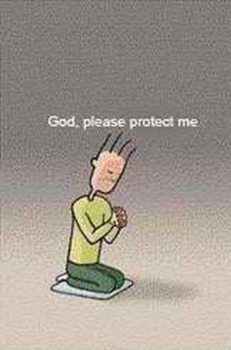
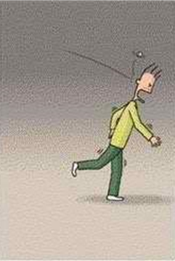
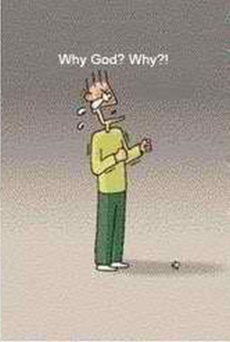
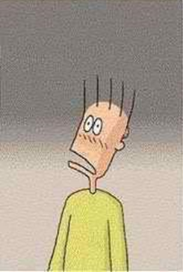
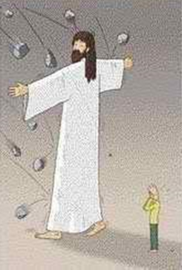
C. 總結：
  因祂受的刑罰，我們得平安；因祂受的鞭傷，我們得醫治。
  因祂的救贖，我們能夠免去我們所應當受的最大苦難：就是因著罪所帶來地獄的刑罰。
  若不是為了極大的美意和永遠的榮耀，神絕對不會輕易容許任何苦難臨到祂所愛的兒女身上。
By Chinni1991

Slide 24
我的救贖者活著
我知道我的救贖者活著，祂是永活的主，
當我在深谷迷失時，祂領我走正義路。
我知道我的救贖者活著，祂是永活的主，
當我在曠野孤獨時，祂伴我作我的燈。

Slide 25
我的救贖者活著
我知道我的救贖者永遠活著，
我心不再憂慮，
我要在每一個日夜中，
領受祂的豐盛之愛。

Slide 26
我的救贖者活著
我知道我的救贖者永遠活著，
我靈不再沉睡，
當號角響起的那一天，
我將見祂榮光之面。

